Slide 1
Gadewch i ni fwyta’n dda a chadw’n iach!

Slide 2
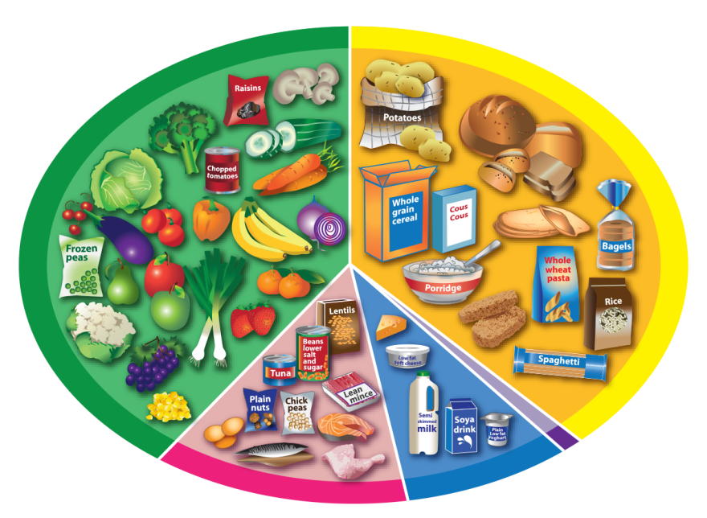

Gadewch i ni fwyta’n dda a chadw’n iach!
6-8
a day

Slide 3
Mae angen i ni fwyta gwahanol fathau o fwyd i gadw'n iach.
Beth allwch chi ei weld yma?

Slide 4
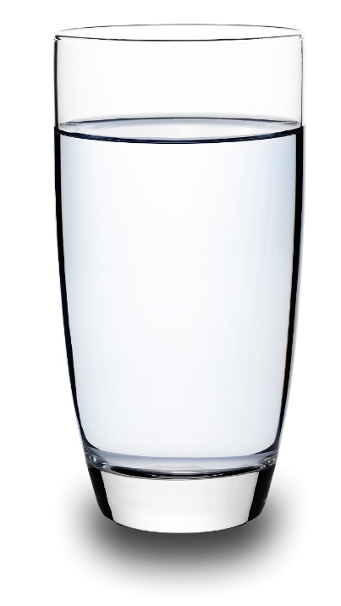
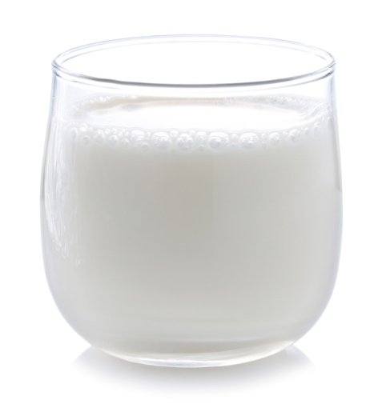
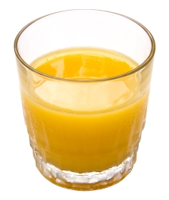
Rydyn ni angen 6-8 diod bob dydd i fod yn iach.
Beth allwch chi ei weld yma?

Slide 5
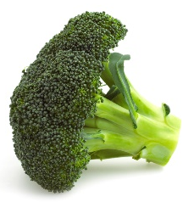
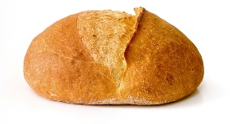
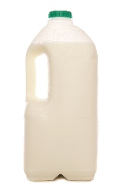
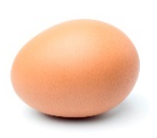
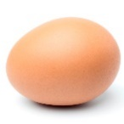
Ydych chi’n gallu gweld y bwyd yma ar y Canllaw Bwyta’n Dda?
Brocoli
Bara
Llaeth
Wyau

Slide 6
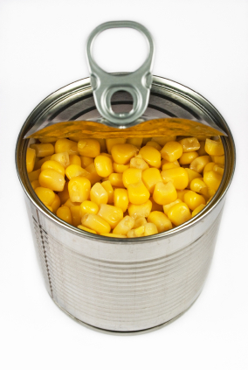
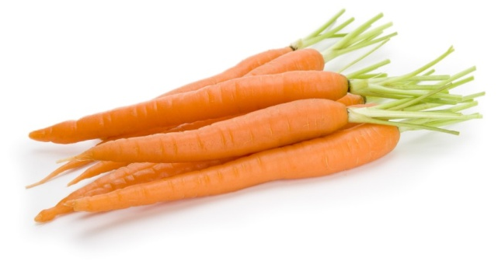
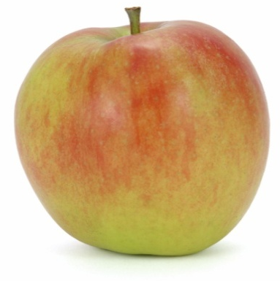
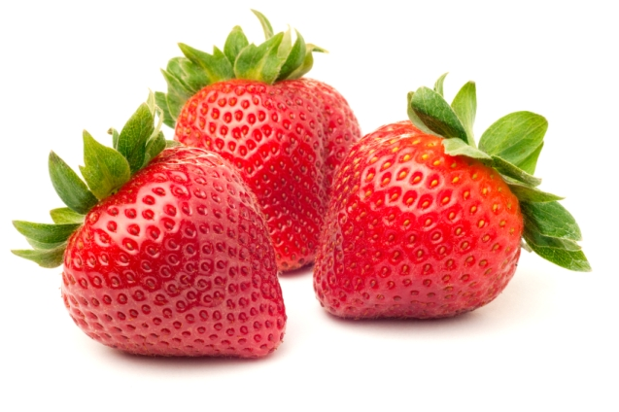
Mae angen i ni fwyta llawer o fwydydd fel hyn.
Ydych chi’n gallu enwi’r gwahanol lysiau?

Slide 7
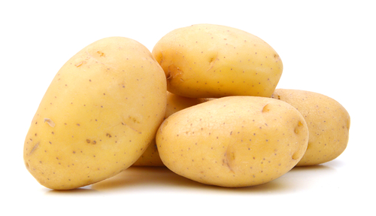
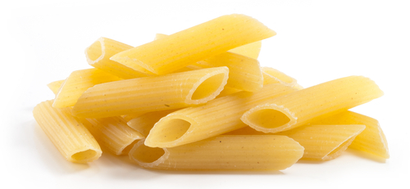
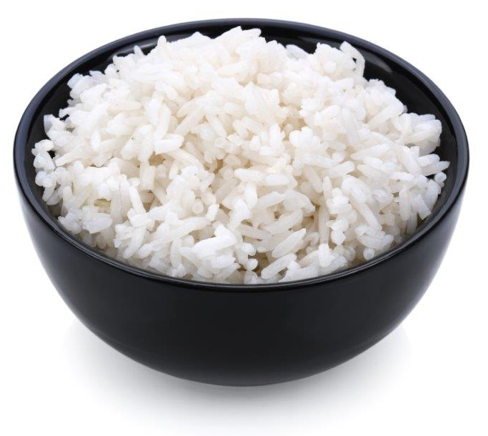
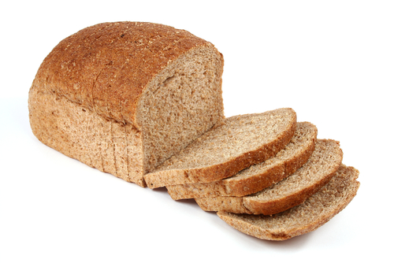
Mae angen i ni fwyta llawer o fwydydd fel hyn.
Pa un o’r math yma o fwyd ydy eich hoff fwyd?

Slide 8
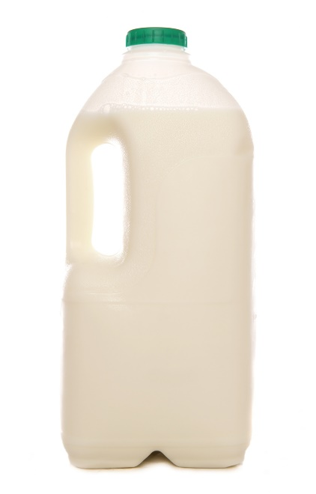
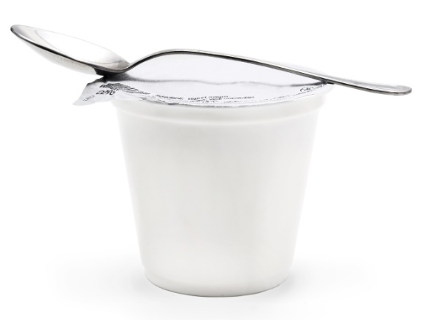
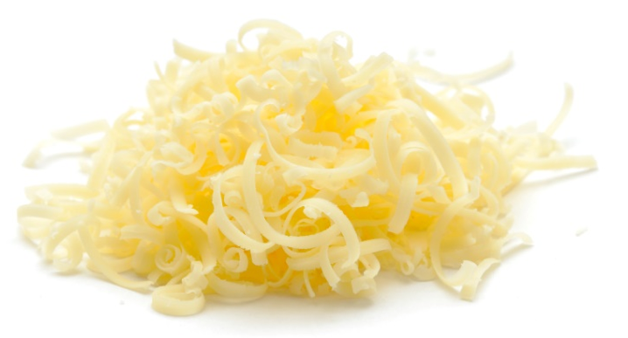
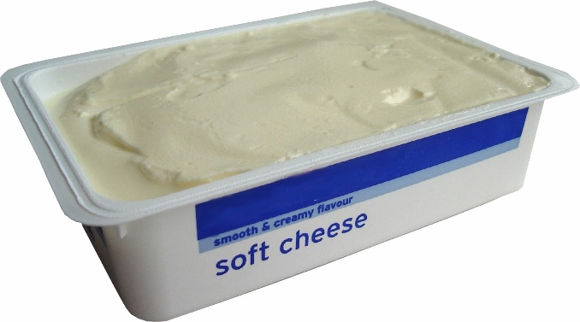
Mae angen i ni fwyta rhywfaint o fwyd fel hyn.
Ydych chi wedi bwyta unrhyw un o'r bwyd yma heddiw?

Slide 9
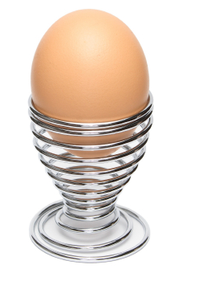
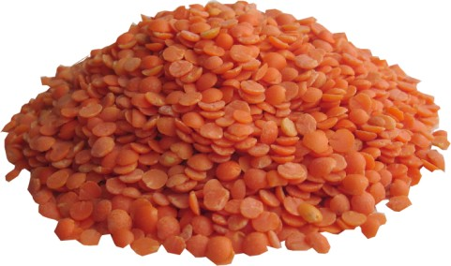
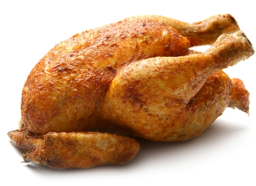
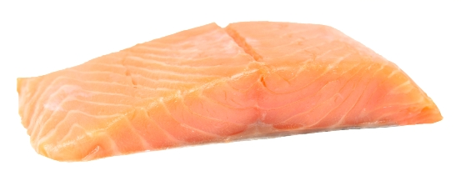
Mae angen i ni fwyta rhywfaint o fwyd fel hyn.
Pa fwyd ydych chi’n gallu ei weld yma?

Slide 10
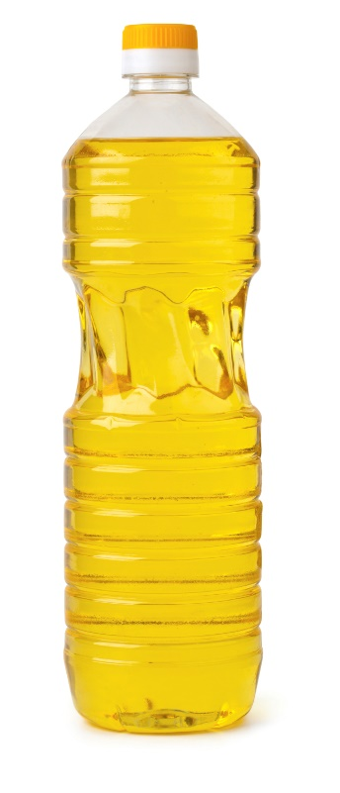
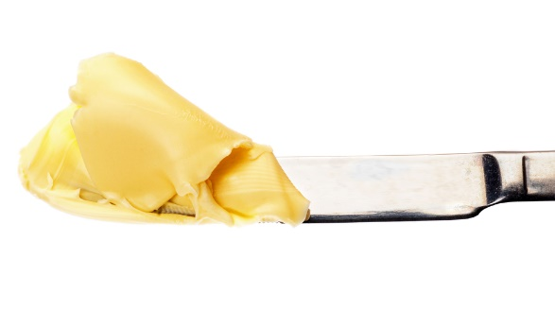
Dim ond ychydig o fwyd fel hyn rydyn ni ei angen.

Slide 11
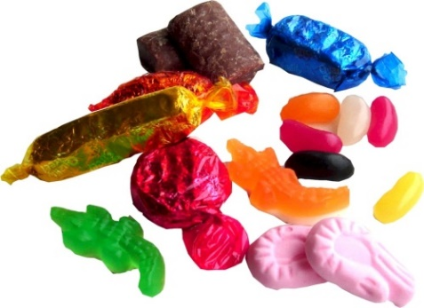
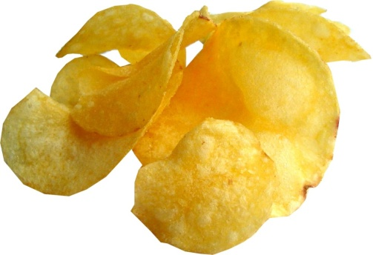
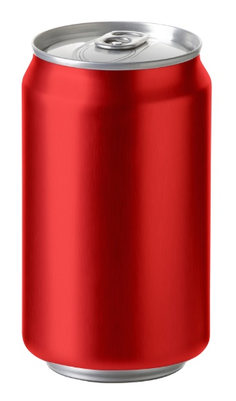
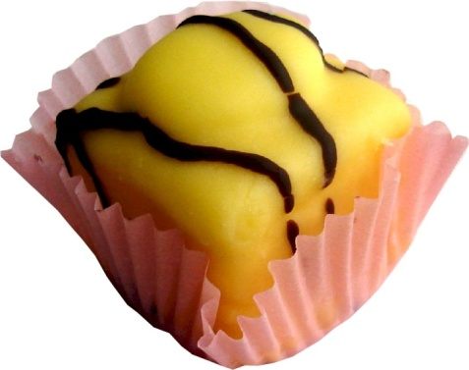
Nid oes angen y mathau yma o fwyd a diod.
Os oes gennych chi'r rhain, dim ond ychydig a dim ond weithiau y dylech chi eu bwyta.

Slide 12
Ydyn ni angen llawer, rhywfaint neu ychydig o fwyd fel hyn?

Slide 13
Llawer!

Slide 14
Ydyn ni angen llawer, rhywfaint neu ychydig o fwyd fel hyn?

Slide 15
Llawer!

Slide 16
Ydyn ni angen llawer, rhywfaint neu ychydig o fwyd fel hyn?

Slide 17
Rhywfaint!

Slide 18
Ydyn ni angen llawer, rhywfaint neu ychydig o fwyd fel hyn?

Slide 19
Rhywfaint!

Slide 20
Ydyn ni angen llawer, rhywfaint neu ychydig o fwyd fel hyn?

Slide 21
Ychydig!

Slide 22
Ydyn ni angen bwyd fel hyn i fod yn iach?

Slide 23
Dim ei angen!

Slide 24

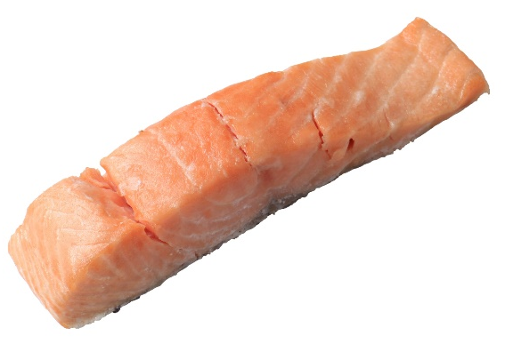

Mae angen i ni fwyta mathau gwahanol o fwyd a chael digon i’w yfed i gadw’n iach.
Pa fwyd ydych chi’n gallu ei weld yma?

Slide 25
Gadewch i ni fwyta’n dda a chadw’n iach!
Am fwy o wybodaeth, ewch i:
www.foodafactoflife.org.uk

